Slide 1

PROYECTO “CHRONICLES TCG”
PRESENTACIÓN FINAL CAPSTONE

Slide 2
Daniel Arancibia
Desarrollador Back-End
Mauricio Villarroel
Gervasio Herrera
Desarrollo de las mecánicas del videojuego, documentación.
Desarrollador Front-End
Desarrollo de interfaz UI/UX, documentación.
Desarrollador Back-End
Desarrollo de las mecánicas del videojuego, documentación.
INTEGRANTES DEL PROYECTO

Slide 3
DESCRIPCIÓN DEL PROYECTO
La industria de los videojuegos está experimentando un crecimiento acelerado. Existe una demanda creciente por juegos que ofrezcan experiencias interactivas y sociales. Este proyecto busca satisfacer esta demanda, mediante la creación de un videojuego de cartas TCG (Juego de Cartas Intercambiables en inglés) dinámico y accesible para una amplia gama de usuarios.

Slide 4
Objetivo General
Crear un videojuego TCG dinámico, accesible y estratégico para PC, que permita enfrentamientos entre dos jugadores.
Diseñar e Implementar la Arquitectura del Juego:● Crear una estructura técnica que soporte el videojuego en
Guía Estudiante - Definición Proyecto APT Fase 1múltiples plataformas, garantizando su estabilidad, escalabilidad y rendimiento.Desarrollar el Sistema de Juego de Cartas:● Implementar mecánicas de juego que permitan a los jugadores competir utilizando cartas con diferentes habilidades y estrategias, asegurando una experiencia de juego equilibrada y atractiva.Optimizar la Experiencia de Usuario en Diversos Dispositivos:● Asegurar que el juego ofrezca una experiencia fluida y accesible tanto en dispositivos móviles como en PCs, mediante pruebas y ajustes continuos en la interfaz y el rendimiento.Desarrollar y Mantener el Contenido del Juego:● Crear el contenido del juego, incluyendo cartas, diseño del campo
Diseñar e Implementar la Arquitectura del Juego:● Crear una estructura técnica que soporte el videojuego en
Guía Estudiante - Definición Proyecto APT Fase 1múltiples plataformas, garantizando su estabilidad, escalabilidad y rendimiento.Desarrollar el Sistema de Juego de Cartas:● Implementar mecánicas de juego que permitan a los jugadores competir utilizando cartas con diferentes habilidades y estrategias, asegurando una experiencia de juego equilibrada y atractiva.Optimizar la Experiencia de Usuario en Diversos Dispositivos:● Asegurar que el juego ofrezca una experiencia fluida y accesible tanto en dispositivos móviles como en PCs, mediante pruebas y ajustes continuos en la interfaz y el rendimiento.Desarrollar y Mantener el Contenido del Juego:● Crear el contenido del juego, incluyendo cartas, diseño del campo
Diseñar e Implementar la Arquitectura del Juego:● Crear una estructura técnica que soporte el videojuego en
Guía Estudiante - Definición Proyecto APT Fase 1múltiples plataformas, garantizando su estabilidad, escalabilidad y rendimiento.Desarrollar el Sistema de Juego de Cartas:● Implementar mecánicas de juego que permitan a los jugadores competir utilizando cartas con diferentes habilidades y estrategias, asegurando una experiencia de juego equilibrada y atractiva.Optimizar la Experiencia de Usuario en Diversos Dispositivos:● Asegurar que el juego ofrezca una experiencia fluida y accesible tanto en dispositivos móviles como en PCs, mediante pruebas y ajustes continuos en la interfaz y el rendimiento.Desarrollar y Mantener el Contenido del Juego:● Crear el contenido del juego, incluyendo cartas, diseño del campode juego y el diseño de interfaz gráfica (GUI)

Slide 5

Objetivos específicos
- Diseñar e Implementar la Arquitectura del Juego: Crear una estructura técnica que soporte el videojuego en múltiples plataformas, garantizando estabilidad, escalabilidad y rendimiento.
- Desarrollar el Sistema de Juego de Cartas: Implementar mecánicas de juego con cartas que tengan diferentes habilidades y estrategias para una experiencia equilibrada y atractiva.
- Optimizar la Experiencia de Usuario en Diversos Dispositivos: Asegurar una experiencia fluida en PC’s mediante pruebas y ajustes continuos en la interfaz y el rendimiento.
- Desarrollar y Mantener el Contenido del Juego: Crear contenido como cartas, diseño del campo de juego y diseño de la interfaz gráfica (GUI).

Slide 6
Alcances del proyecto

Slide 7
ID | Nombre Requerimiento | Tipo de Requerimiento | Descripción Requerimiento
R001 | Duelos | Funcional | Permitir enfrentamientos estratégicos de dos jugadores, con un flujo de turno y manejo de cartas y recursos bien definidos.
R002 | Mecánica De Mazo | Funcional | Implementar un mazo preconfigurado de 30 cartas por jugador, con la capacidad de repartir 5 cartas al inicio del juego y mecánicas de robo y descarte aleatorio.
R003 | Sistema de combate automático | Funcional | Los esbirros atacarán automáticamente al final del turno, afectando a los esbirros del oponente o las casillas vacías, lo cual impactará el mazo del defensor.
R004 | Interacción con cartas | Funcional | Soportar diferentes tipos de cartas (esbirros, hechizos, apoyo, equipamiento) que tendrán efectos visibles en el campo de batalla y sobre los recursos del jugador.
R005 | Condiciones de Victoria | Funcional | Detectar automáticamente cuando un jugador no puede robar más cartas o recibe daño sin cartas en el mazo, declarándose un ganador.
R006 | Economía de Recursos | Funcional | Implementar un sistema de monedas de plata que limite la cantidad de cartas que un jugador puede jugar por turno.
R007 | Sistema de Partida | Funcional | Capacidad para crear y gestionar partidas en tiempo real, incluyendo una sala de espera o emparejamiento de jugadores.
R008 | Interfaz de Batalla | No funcional | Crear un tablero visual donde los jugadores puedan desplegar cartas, ver su mazo, mano, y recursos disponibles.
R009 | Efectos visuales y sonoros | No funcional | Implementar animaciones y efectos de sonido para acciones clave como ataques, jugar cartas, y fin de turno.

Slide 8
Limitaciones del proyecto
Plazos de tiempo: El lanzamiento del demo funcional del juego debe ocurrir dentro de un plazo de 3 meses desde el inicio del desarrollo.
Plataforma específica: El juego debe estar optimizado para PC en el lanzamiento inicial.
Recursos limitados: El proyecto cuenta con un equipo reducido y un presupuesto limitado, lo que impone restricciones en la complejidad y el alcance de las funcionalidades iniciales.
Calidad gráfica: Las animaciones y efectos visuales deben ser atractivos, pero no tan exigentes como para impactar el rendimiento en dispositivos de gama media o baja.
Seguridad: Los datos de usuario deben estar protegidos con medidas de seguridad sólidas.

Slide 9
Metodología SCRUM
El desarrollo del proyecto sigue una metodología ágil, permitiendo iteraciones rápidas y mejoras continúas basadas en pruebas y feedback de los usuarios. Se llevan a cabo las siguientes etapas:
Investigación y Planificación: Recopilación de requisitos y diseño inicial de la arquitectura del sistema.
Desarrollo de Prototipos: Creación de prototipos del menú del juego y el juego de cartas.
Implementación del Backend: Configuración del servidor y la base de datos.
Desarrollo del Frontend: Desarrollo de la interfaz de usuario para el menú y el juego decartas.
Pruebas y Ajustes: Pruebas exhaustivas y mejoras basadas en el feedback recibido.
Documentación y Presentación: Creación de documentación técnica y preparación de una demo funcional para la presentación del proyecto

Slide 10
Cronograma para el desarrollo del proyecto
Hito | Fecha tope
Definicion de requisitos | 24/09/24
Diseño de la arquitectura del juego | 08/10/24
Diseño del sistema del juego de cartas | 12/10/24
Pruebas Internas del Juego | 20/11/24
Beta Testing | 30/11/24

Slide 11
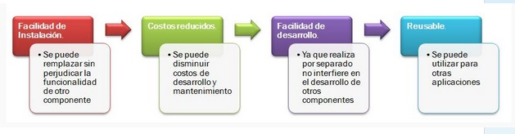
Arquitectura del software
Arquitectura basada en componentes

Slide 12
Modelo de datos

Slide 13



Tecnologías utilizadas

Slide 14
DEMOSTRACIÓN DEL RESULTADO DEL PROYECTO

Slide 15
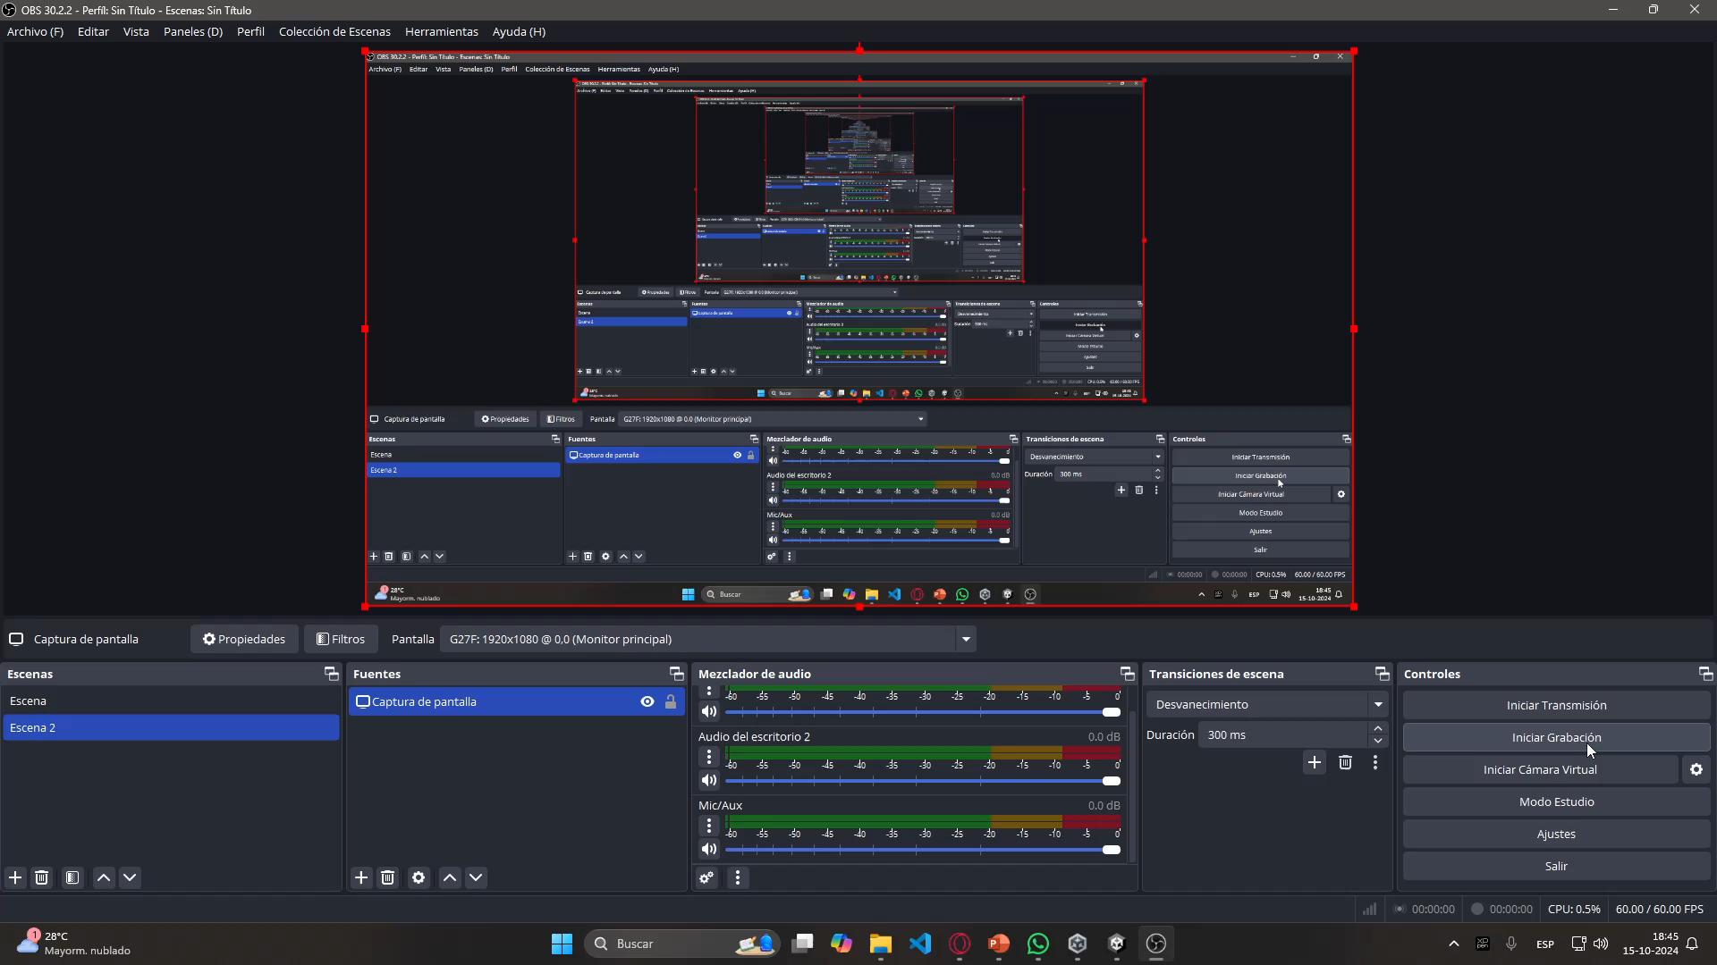

Slide 16
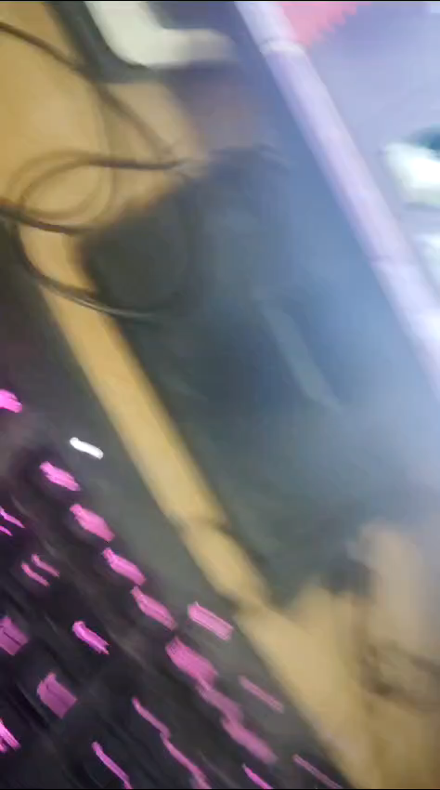


Slide 17
Resultados obtenidos

Slide 18
Obstáculos presentados durante el desarrollo

Slide 19
PREGUNTAS DE LA COMISIÓN

